Slide 2
FEN BİLİMLERİ 6.SNF
BİLGİ YARIŞMASI
****ALİ CEYLAN****

Slide 3
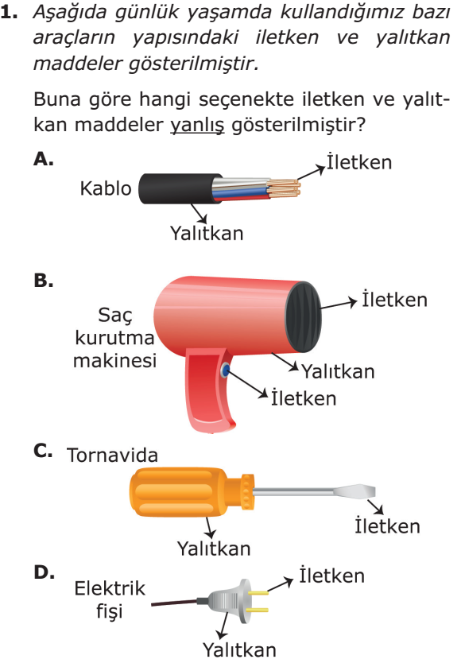
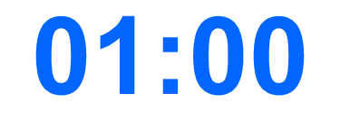

Slide 4
CEVAPLARI KALDIRIN

Slide 5
B

Slide 6
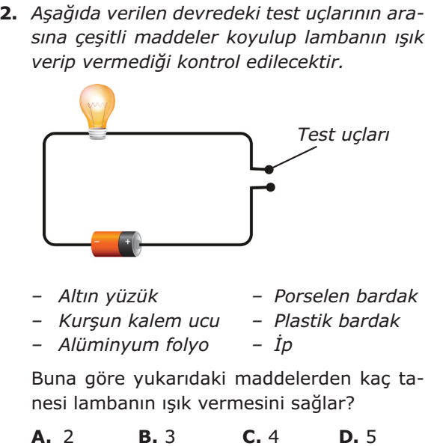

Slide 7
CEVAPLARI KALDIRIN

Slide 8
B

Slide 9
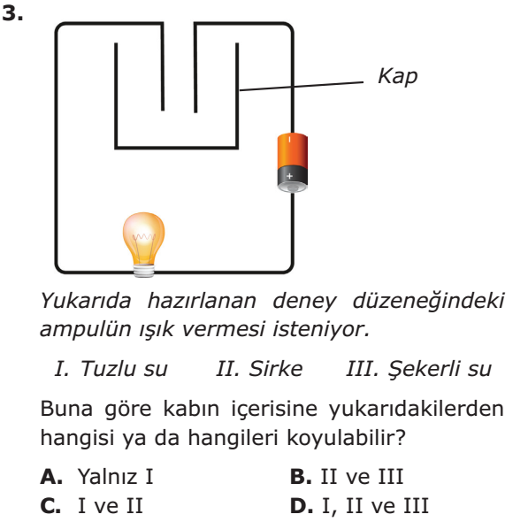

Slide 10
CEVAPLARI KALDIRIN

Slide 11
C

Slide 12
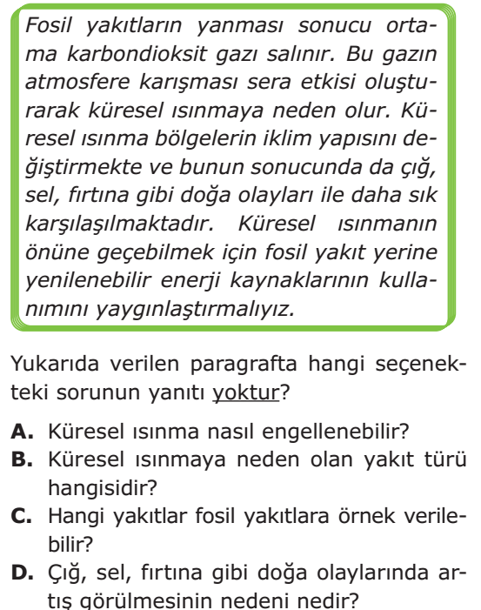

Slide 13
CEVAPLARI KALDIRIN

Slide 14
C

Slide 15
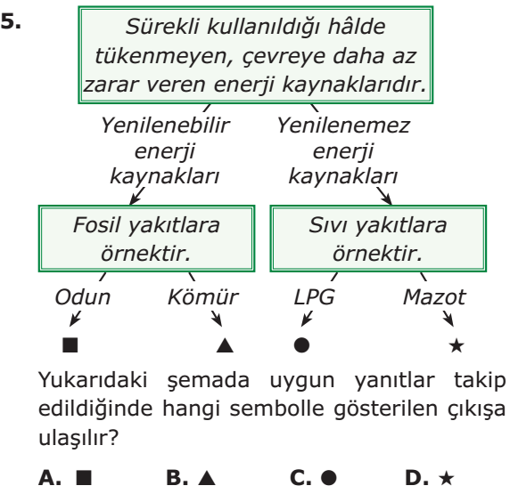

Slide 16
CEVAPLARI KALDIRIN

Slide 17
B

Slide 18
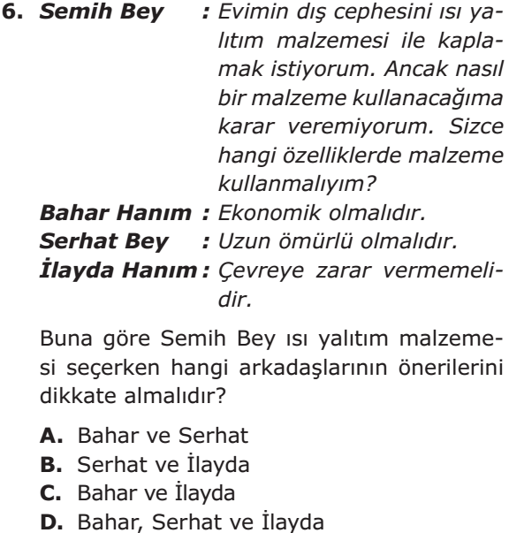

Slide 19
CEVAPLARI KALDIRIN

Slide 20
D

Slide 21
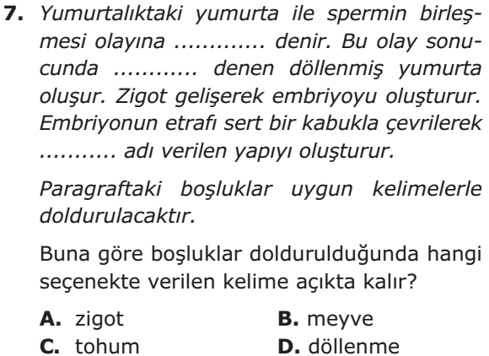

Slide 22
CEVAPLARI KALDIRIN

Slide 23
B

Slide 24
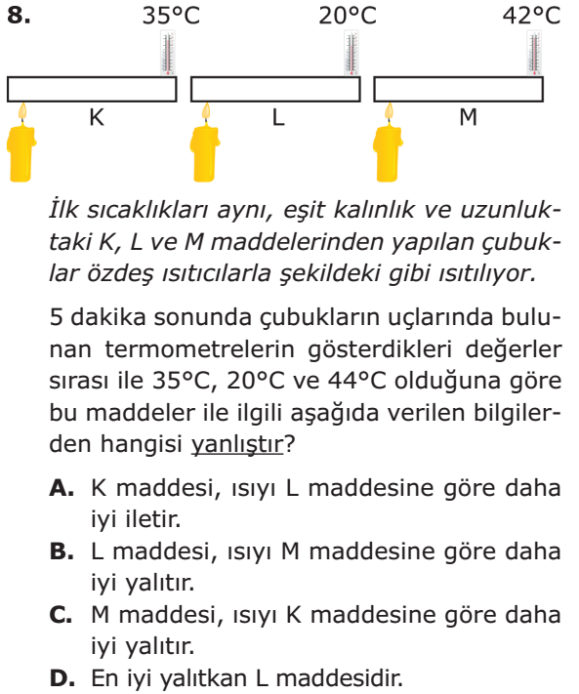

Slide 25
CEVAPLARI KALDIRIN

Slide 26
C

Slide 27
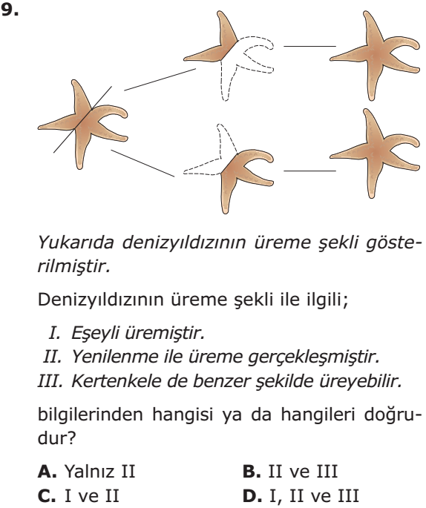

Slide 28
CEVAPLARI KALDIRIN

Slide 29
A

Slide 30
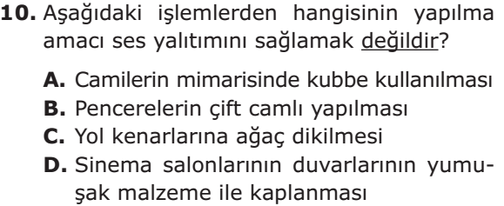

Slide 31
CEVAPLARI KALDIRIN

Slide 32
A

Slide 33
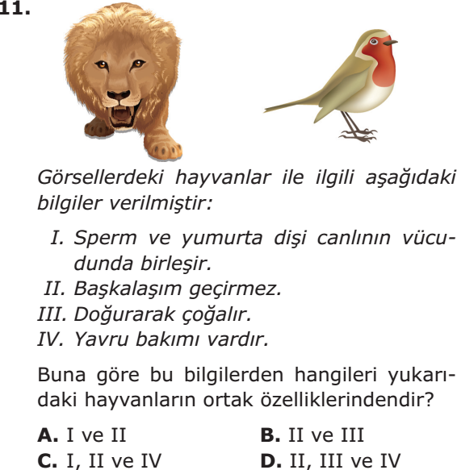

Slide 34
CEVAPLARI KALDIRIN

Slide 35
C

Slide 36
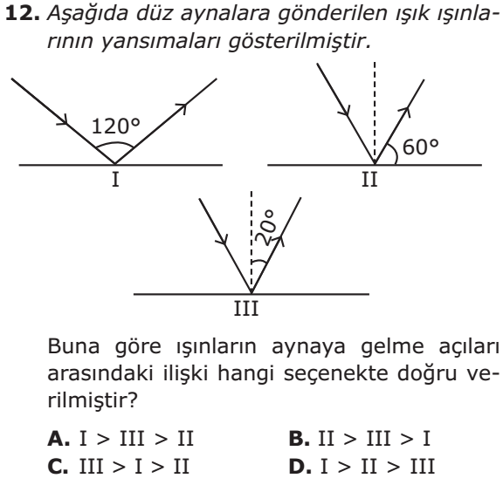

Slide 37
CEVAPLARI KALDIRIN

Slide 38
D

Slide 39
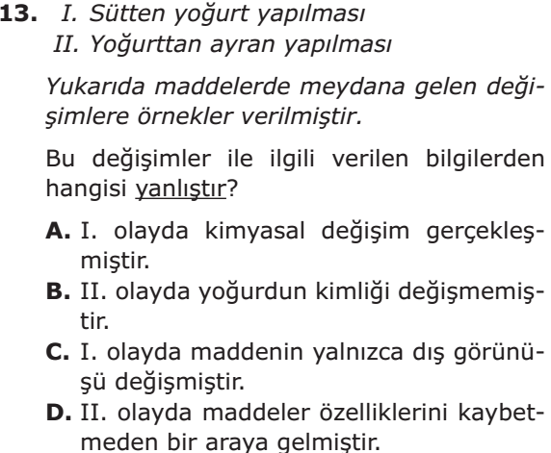

Slide 40
CEVAPLARI KALDIRIN

Slide 41
C

Slide 42
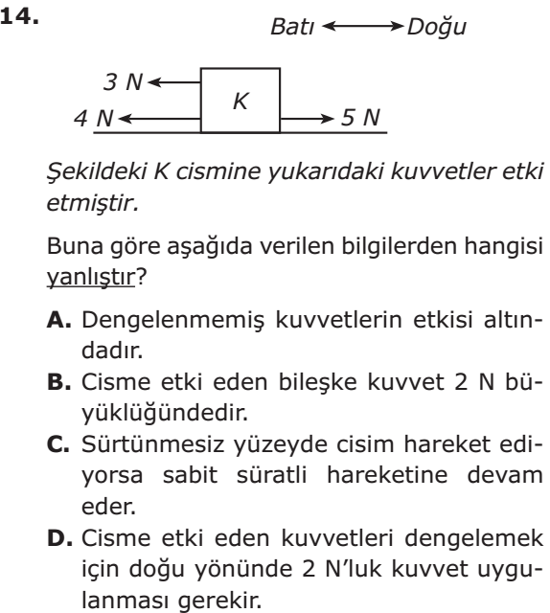

Slide 43
CEVAPLARI KALDIRIN

Slide 44
C

Slide 45
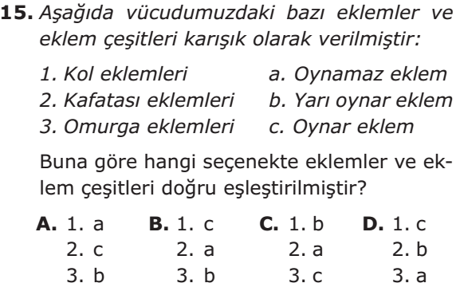

Slide 46
CEVAPLARI KALDIRIN

Slide 47
B

Slide 48
YARIŞMA BİTMİŞTİR…

